Slide 1
Nom de code « Emergen6 » by AXA
Une application utilisateur qui permet:
  de signaler à une régie une situation d’urgence.
  de diffuser en direct un flux audio et/ou vidéo tout en répondant à des questions simples et rapides sur la situation pour que la régie puisse évaluer la situation et son urgence,
  d’envoyer un message texte ou photo
Une application supervision permet:
  de visualiser (de géolocaliser) en direct les signalements sur une carte et pouvoir se concentrer sur un certain périmètre,
  de visualiser/écouter les signalements en direct,
  d’interagir avec les personnes qui signalent.
  Transférer aux services adaptés
Un serveur modulaire:
  Permet de communiquer entre les applications et la régie
  Peut analyser les signalements afin de les prétraiter

Slide 2
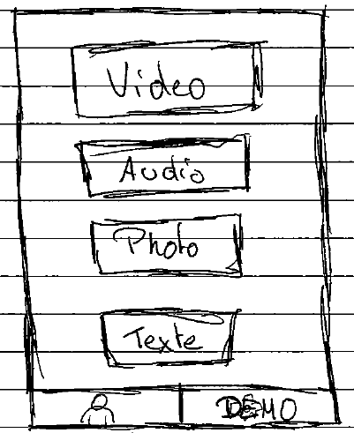
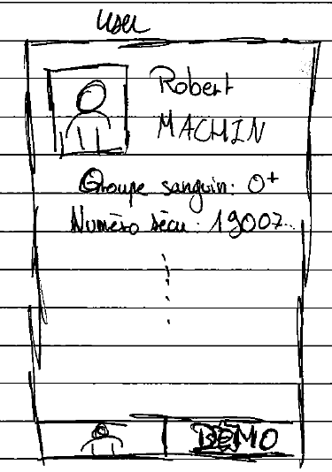
Application Client

Slide 3
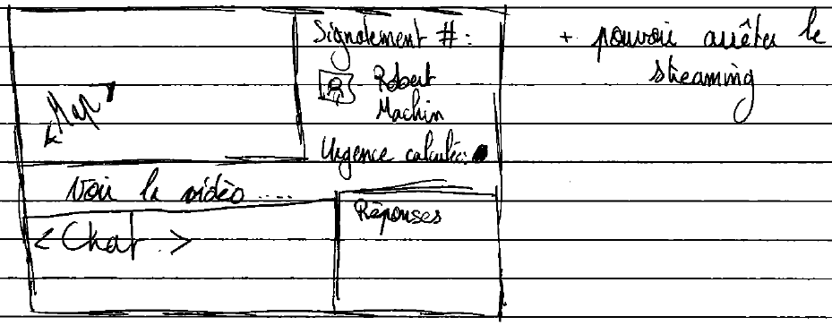
Application supervision

